Slide 1
Evaluation des pièges Jabeprode pour le piégeage des fondatrices FA
Résultats des essais ADAPI 2021 et 2022

Slide 2
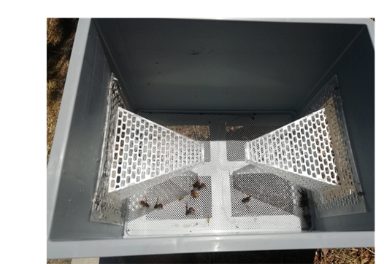
Evaluation des pièges Jabeprode pour le piégeage des fondatrices de FA au printemps
Résultats des essais ADAPI 2021
- 10 ruchers
- 5 modalités - Easytrap®
- Vespa-catch®
- Panaché
- Cire mielleuse
- bière brune/sirop de fraise/vin blanc (50/25/25)
1 piège pour chaque modalité dans les 10 ruchers
Dénombrement du contenu des pièges et renouvellement des appâts tous les 15 jours

Slide 3
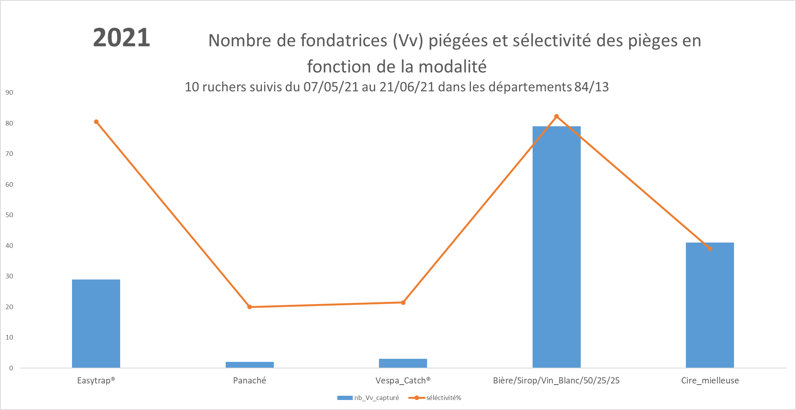

Slide 4
Evaluation des pièges Jabeprode pour le piégeage des fondatrice de FA au printemps
Résultats des essais ADAPI 2022
- 19 ruchers
- 3 modalités - Jabeprode (bière brune/sirop de fraise/vin blanc (50/25/25))
- Jabeprode (jus de cirier)
- Bouteille (bière brune/sirop de fraise/vin blanc (50/25/25))
1 piège pour chaque modalité dans les 19 ruchers
Dénombrement du contenu des pièges et renouvellement des appâts toutes les semaines
Piégeage des ouvrières a l’automne

Slide 5
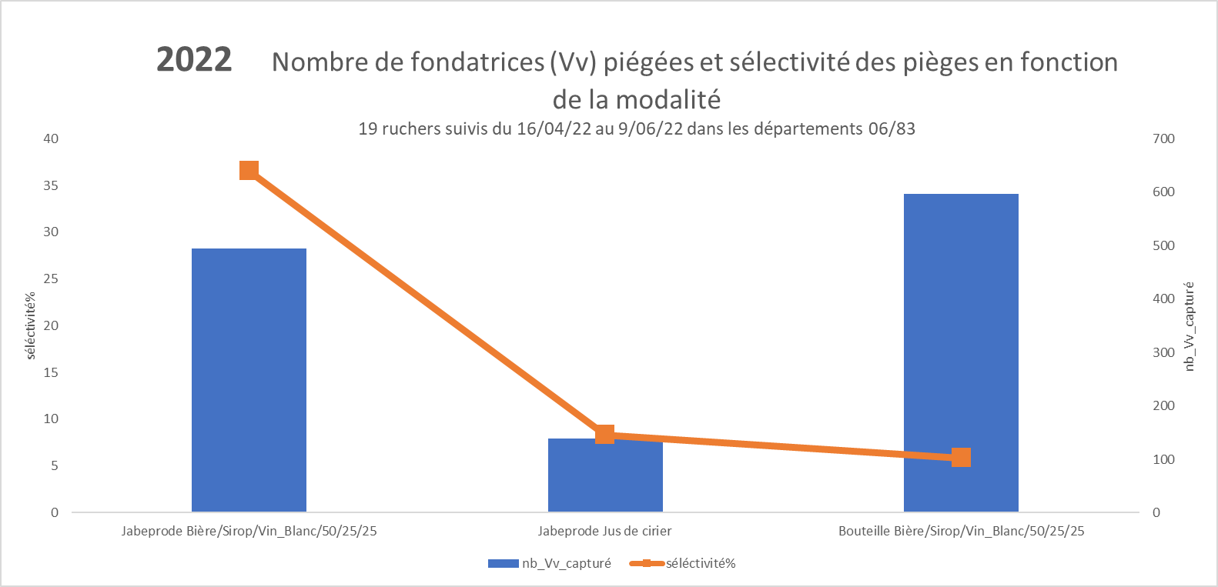

Slide 7
Merci de votre attention !

